Slide 1
전자서명에서의 은닉채널
Covert Channel in Digital Signature
https://www.youtube.com/watch?v=rDdCOYsUSBs

Slide 2



전자서명이란?
전자서명
공개키 암호화 방식을 이용한 메시지 인증 방식
전자 서명
서명
실 문서와 개체를 결합
디지털 데이터와 개체를 결합
Notes:
실세계에서는 수기로 작성된 문서나 타이핑된 메시지 위에 손서명을 사용하는 것이 일반적이다. 그런 다음 메시지와 서명을 결합한다.
이와 유사하게 디지털 서명은 한 사람 또는 한 개체와 디지털 데이터를 연결해주는 기술이다. 이러한 결합은 메시지 수신자, 제 3자에 의해 독립적으로 증명될 수 있다.

Slide 3
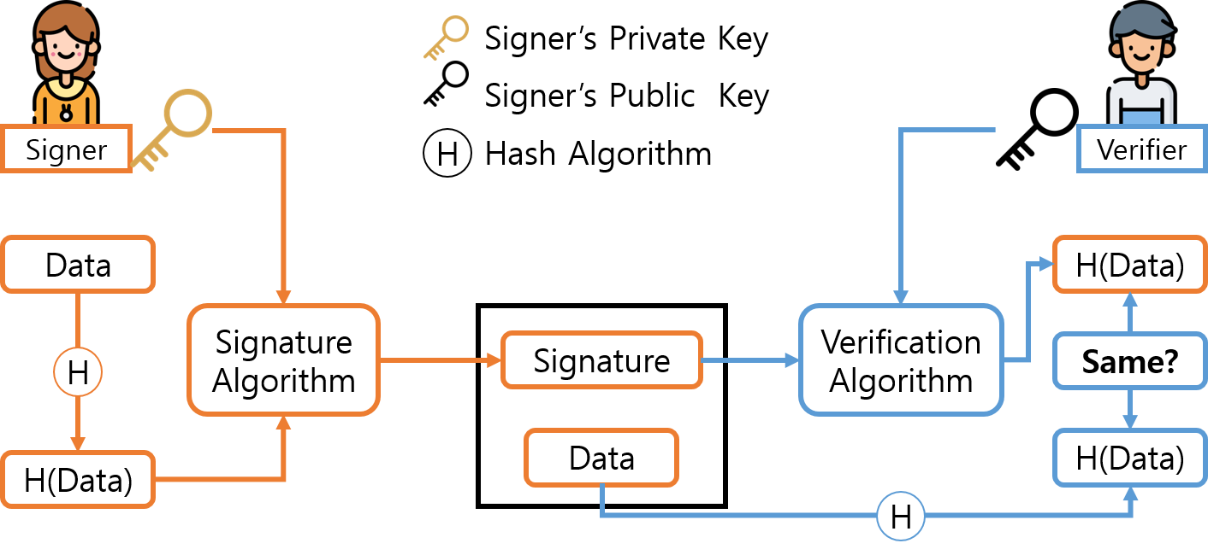
전자서명이란?
Notes:
각 사람은 공개키, 개인키 쌍을 가진다.
일반적으로 암/복호화에 사용되는 키 쌍과 서명/검증에 사용되는 키 쌍은 다르다. 디지털 서명에서 개인키는 서명키이고 공개키는 검증키이다.
서명자는 데이터를 해싱하여 데이터의 해시(H(Data))를 만든다.
해시와 서명키를 입력으로하는 서명 알고리즘을 통해 주어진 해시에 맞는 서명을 생성한다. 생성된 서명과 데이터를 검증자에게 보낸다.
검증자는 받은 서명을 검증 알고리즘에 입력하여 서명자가 생성한 해시를 구한다.
검증자는 받은 데이터를 동일한 해싱 알고리즘으로 해싱하여 해시를 구한다.
검증 알고리즘으로부터 구한 해시와 데이터로부터 구한 해시가 일치하는지 확인한다.
서명에 사용되는 개인키는 서명자만 가지고 있기 때문에 서명자는 서명을 부인할 수 없다.

Slide 4
전자서명이란?
메시지 인증
개인키를 가진 서명자가 서명을 했음을 확신
데이터 무결성
데이터가 수정될 경우 해시를 통해 탐지할 수 있음
부인 방지
개인키는 유일하므로 서명 또한 유일하게 생성

Slide 5
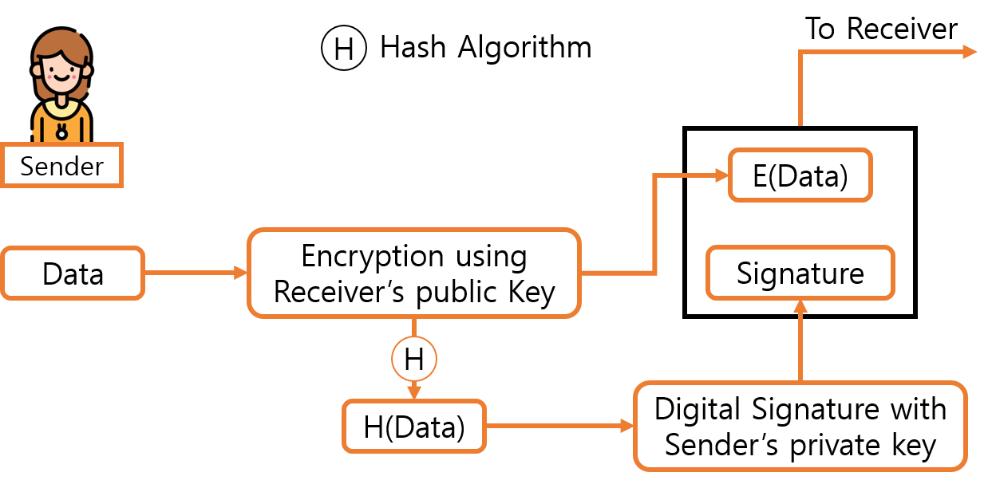
전자서명이란?
서명 후 암호화, 암호화 후 서명
Notes:
그러나 서명을 먼저 하는 방법은 수신자에 의해 이용될 수 있다. 송신자의 신원을 확인 한 뒤 그 데이터를 제 3자에게 보낼 수 있기 때문이다. 그러므로 이러한 방법은 선호되지 않는다. 암호화를 먼저 하는 방법이 더 신뢰성있고 널리 적용되는데 다음과 같이 묘사할 수 있다.

Slide 6
전자서명 표준
DSS
Notes:
전자서명은 공개키 기반 서명 방식이다. 따라서 은닉채널 또한 공개키의 변화에 따라 변화하게 됩니다.
그렇다면 현재 양자내성암호로써 연구되고 있는 코드 기반 암호에는 은닉채널이 어떻게 형성될 수 있을지 살펴봅니다.
맥엘리스를 예로 들겠습니다.

Slide 7
Digital Signature Standard (DSS)
NIST가 공표한 전자서명 표준
버전
FIPS 186 (May 1994)
FIPS 186-1 (December 1998)
FIPS 186-2 (January 2000)
FIPS 186-3 (June 2009)
FIPS 186-4 (July 2013)
차이점
난수발생기, 해시함수(FIPS 180), 매개변수
Notes:
SP800-90A과 같은 난수발생기 채용, SHA2 패밀리 현재는 FIPS202

Slide 8
매개변수
p : prime modulus.
q : prime divisor.
g : generator of a subgroup of order q.
x : private key
y : public key
k : secret number (unique)

Slide 9
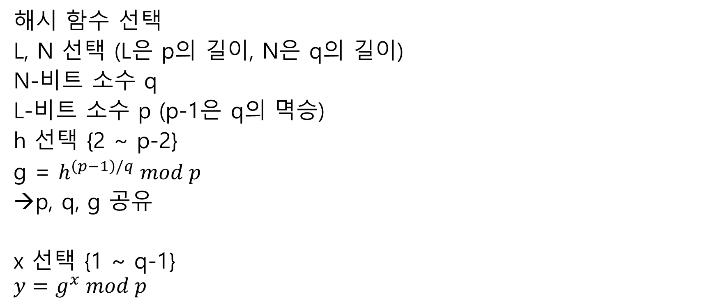
KeyGen
해시 함수 선택
L, N 선택 (L은 p의 길이, N은 q의 길이)
N-비트 소수 q
L-비트 소수 p (p-1은 q의 멱승)
h 선택 {2 ~ p-2}
g = $h^{\left(p−1\right)/q} mod p$
p, q, g 공유
x 선택 {1 ~ q-1}
$$y=g^{x} mod p$$

Slide 10

Signing
q 보다 작은 난수 k 선택
$$r=(g^{k} mod p) mod q$$
$$s=(k^{−1}\left(H\left(m\right)+xr\right)) mod q$$
서명값 (r, s)

Slide 11
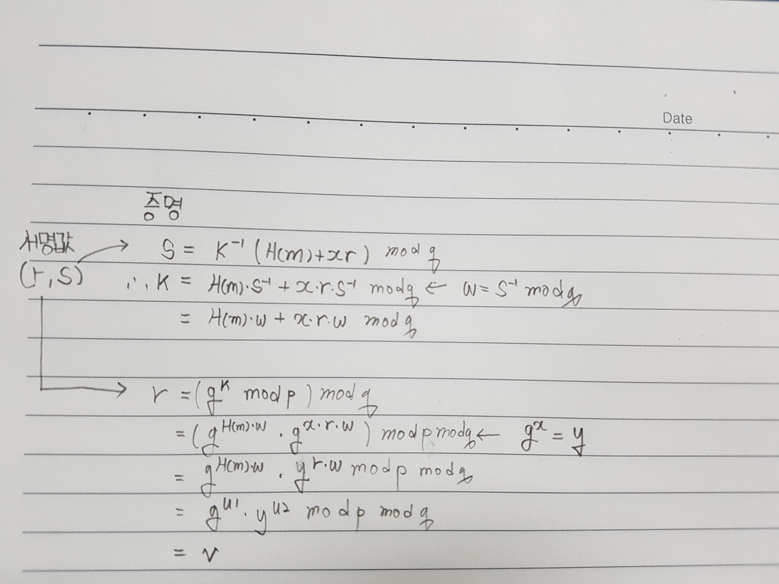

Verifying
r, s가 q보다 작은지 확인
$$w=s^{−1} mod q$$
$$u1=H\left(m\right)⋅w mod q$$
$$u2=r⋅w mod q$$
$$v=\left(g^{u1}g^{u2} mod p\right) mod q$$
$$valid if v=r$$

Slide 12

은닉채널이란?
다른 사람은 확인할 수 없는, 수신자와 송신자만이 알 수 있는 숨겨진 채널
안녕하세요 K,
내일 애틀란타를 공격할 예정입니다.
이를 대통령께 알리십시오
James
안녕하세요 K,
내일 애틀란타를 공격할 예정입니다.
이를 대통령께 알리십시오
캘리포니아 공격
James
Notes:
레몬즙으로 글을 쓴 뒤 불에 그을리면 내용이 나온다는 고전,
테러범들이 모나리자 그림 속에 그림을 숨겨 전달한다는 내용 등

Slide 13
DSS 상에서의 은닉채널
Simons에 의해 고안
2 가지 형태
Broadband
수신자가 송신자의 비밀키를 필요로 함
Narrowband
더 적은 비트를 사용
수신자가 송신자의 비밀키를 필요로하지 않음

Slide 14
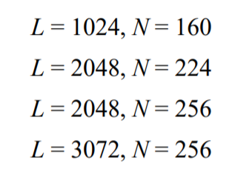
Broadband
난수 k를 공유하려는 비밀로 사용 k < N bit
DSS 표준 매개변수에 따라 최대 256비트
서명자의 개인키를 알아야 함

Slide 15

Broadband
전송되는 메시지로부터 H(m) 계산
서명 S로 부터 $S^{−1} mod q$ 계산
$r$ 대입
$x$ 대입

Slide 16
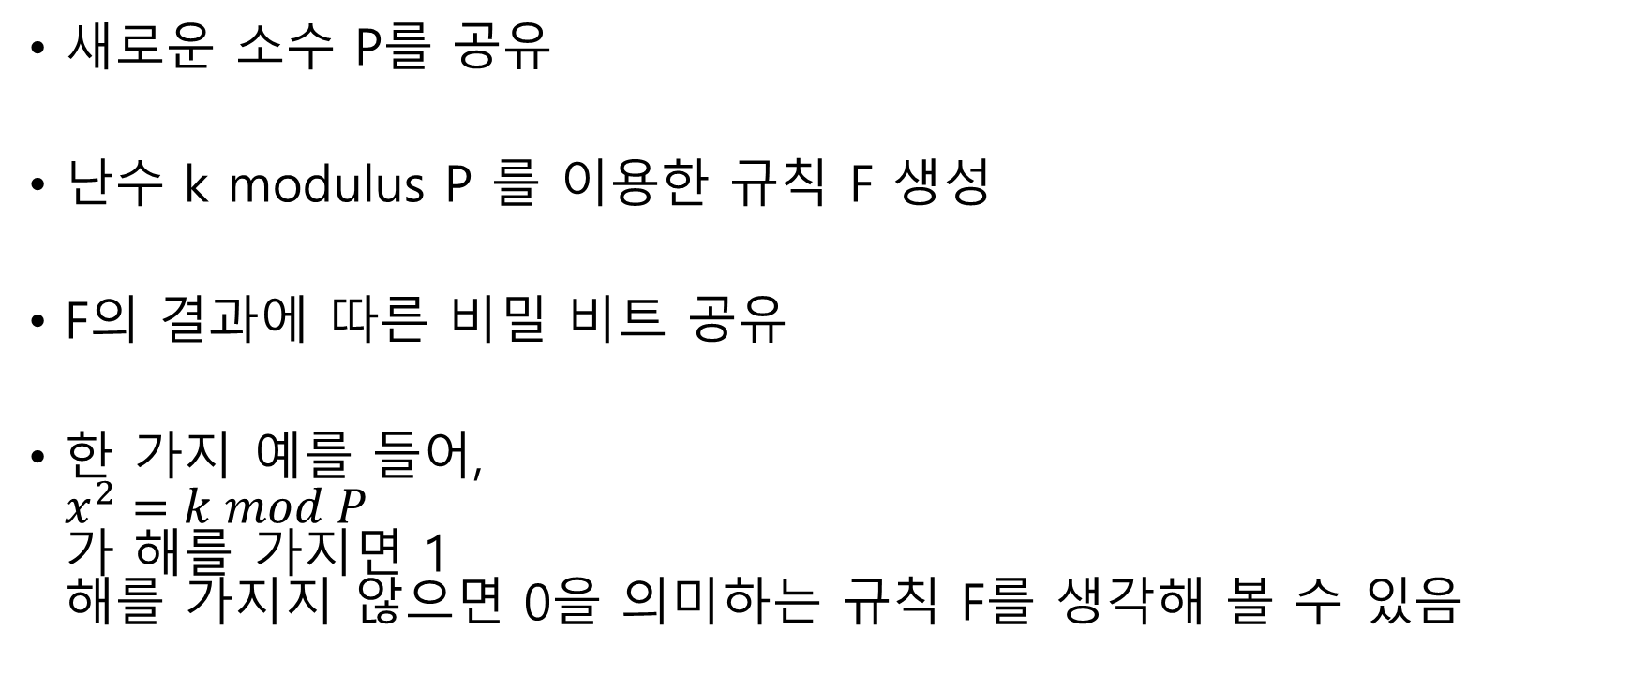
Narrowband
새로운 소수 P를 공유
난수 k modulus P 를 이용한 규칙 F 생성
F의 결과에 따른 비밀 비트 공유
한 가지 예를 들어, $x^{2}=k mod P$ 가 해를 가지면 1 해를 가지지 않으면 0을 의미하는 규칙 F를 생각해 볼 수 있음

Slide 17
은닉채널 예제
In code based crypto McEliece
Notes:
전자서명은 공개키 기반 서명 방식이다. 따라서 은닉채널 또한 공개키의 변화에 따라 변화하게 됩니다.
그렇다면 현재 양자내성암호로써 연구되고 있는 코드 기반 암호에는 은닉채널이 어떻게 형성될 수 있을지 살펴봅니다.
맥엘리스를 예로 들겠습니다.

Slide 18
구조 설명
KeyGen.
비밀키
S(K x K)
G(K x N)
P(N x N)
공개키
G’ = SGP
Notes:
생성행렬 ㅎ

Slide 19

구조 설명
Enc.
평문 m에 대해 오류 벡터 e생성
암호문 c = mG’ + e
Dec.
c’ = c$P^{−1}$
m’ 계산 (c’ = m’ + e’를 만족) (디코딩 알고리즘 사용)
m = m’$S^{−1}G^{−1}$
Notes:
생성행렬 ㅎ

Slide 20
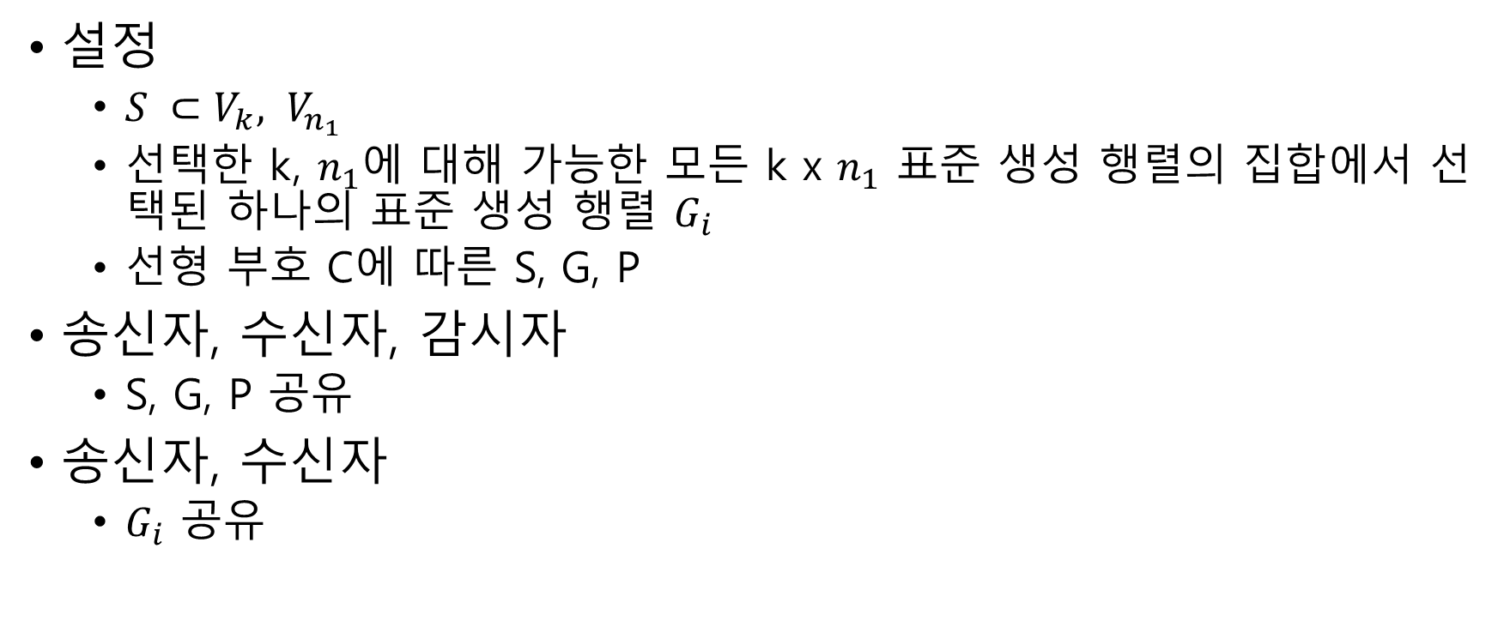
인증
설정
$S ⊂V_{k}, V_{n_{1}}$
선택한 k, $n_{1}$에 대해 가능한 모든 k x $n_{1}$ 표준 생성 행렬의 집합에서 선택된 하나의 표준 생성 행렬 $G_{i}$
선형 부호 C에 따른 S, G, P
송신자, 수신자, 감시자
S, G, P 공유
송신자, 수신자
$G_{i}$ 공유

Slide 21
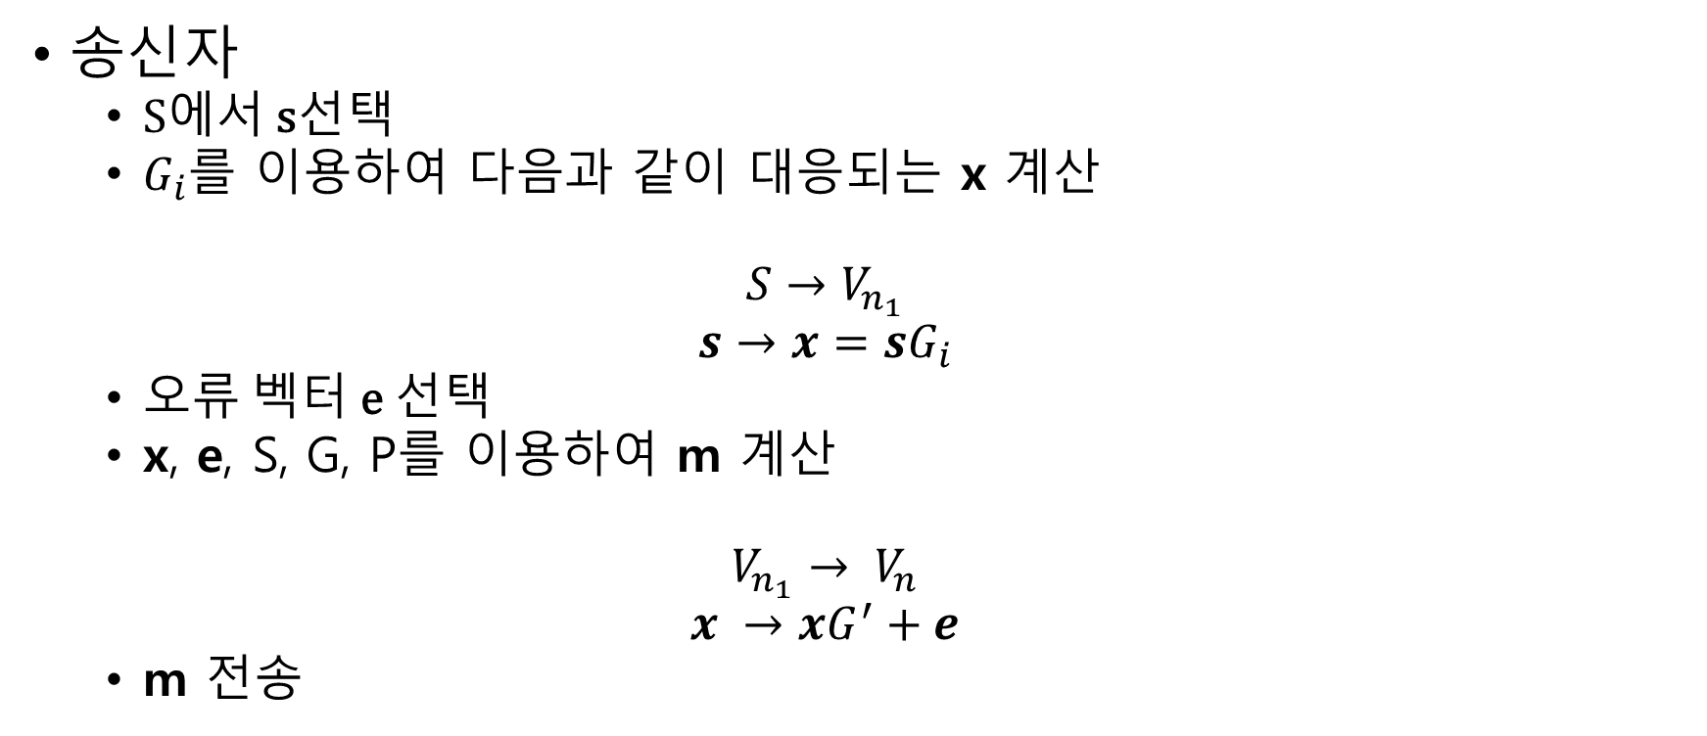
인증
송신자
S에서 s선택
$G_{i}$를 이용하여 다음과 같이 대응되는 x 계산
$$S→V_{n_{1}}$$
$$s→x=sG_{i}$$
오류 벡터 e 선택
x, e, S, G, P를 이용하여 m 계산
$$V_{n_{1}}→ V_{n}$$
$$x →xG^{′}+e$$
m 전송

Slide 22

인증
수신자
x 계산 (McEliece)
처음 k개 요소를 갖는 벡터를 상태 s로 두고 $sG_{i}$를 계산하여 x와 비교함으로써 검증

Slide 23
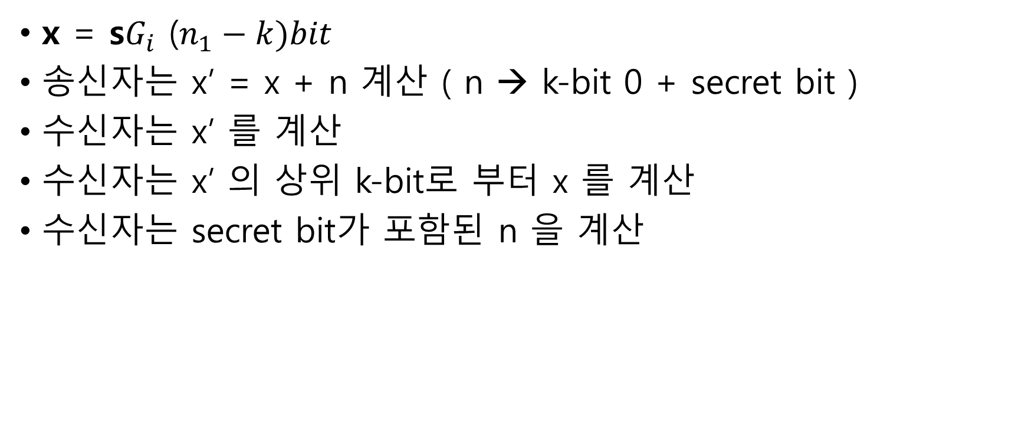

은닉채널
$$S→V_{n_{1}}$$
$$s→x=sG_{i}$$
x = s$G_{i}$ ($n_{1}−k)bit$
송신자는 x’ = x + n 계산 ( n → k-bit 0 + secret bit )
수신자는 x’ 를 계산
수신자는 x’ 의 상위 k-bit로 부터 x 를 계산
수신자는 secret bit가 포함된 n 을 계산
X
1010111001
N
0000000011
X’
1010111010
Notes:
이러한 방식의 경우 기밀성 또한 제공하면서 은닉채널을 제공할 수 있다.
하지만 감시자의 경우 디지털 서명이 존재하는 정도만을 K 비트 검사를 통해 가정하는 것이기 때문에 다소 강한 가정이라고 볼 수 있다.
은닉채널을 살펴본 결과 공개키 종류에 따라 다양한 채널이 발생할 수 있지만,
더 많은 대역폭을 제공하기 위한 연구가 필요할 것이 중요하다고 생각됩니다.

